Slide 1
Project sociaalnetwerksite in het bedrijfsleven
Ruben Bracke & Kenzo De Ruysscher

Slide 2
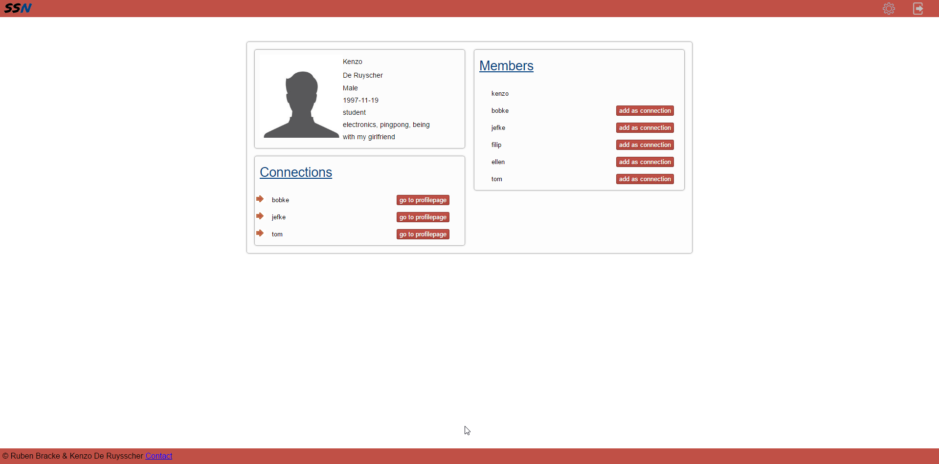

Slide 3
Basis Features
Bedrijfsgefocust
Redundant
Voor mobiel en desktop gebruik
Verschillende rechten aan de hand van de functie in het bedrijf
Interne communicatie
Https verbinding

Slide 4
Eventuele uitbreiding
Aparte fileserver
Inlog badge om te zien wie in het bedrijf aanwezig is
Statistieken over de werknemers en het bedrijf
Mail server

Slide 5
Vragen?

